Slide 1

Ensino Fundamental I
4º ano
Língua Portuguesa
Secretaria Municipal de Educação e Cultura de Alfenas
2020

Slide 2
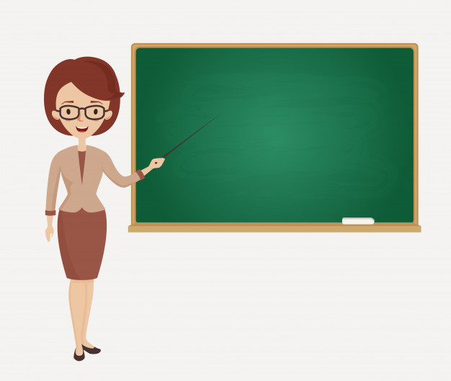
NÃO HÁ NECESSIDADE DE REALIZAR A IMPRESSÃO DESTE MATERIAL.
AS ATIVIDADES NÃO SÃO OBRIGATÓRIAS.
OS ALUNOS IRÃO REVER ESTAS ATIVIDADES NA VOLTA ÀS AULAS.
VAMOS COMEÇAR!

Slide 3
Querida aluna e querido aluno,
Em tempos de pandemia sua vida está bem diferente, não é mesmo? Precisamos ficar em casa, nos protegendo e cuidando das pessoas que amamos. Para que você continue aprendendo, preparamos um material bem legal, que você poderá aprender e se divertir.
Algumas dicas importantes para que você tenha uma rotina de estudos:
Estude todos os dias um pouquinho;
Se possível, tenha um lugar silencioso para seus estudos;
Solicite a ajuda de sua família ou algum adulto;
Resolva as atividades de Português e de Matemática com bastante atenção;
Para ficar cada vez melhor e bem informado, sempre que possível, pratique a leitura de um livro ou outras formas de leitura de seu interesse.
                i

Slide 4
O que é dengue?
A dengue é uma doença causada por um vírus, o qual é transmitido pela picada do mosquito Aedes aegypti. Os sintomas incluem febre, dores no corpo, dor de cabeça e manchas avermelhadas. Manifestações hemorrágicas, quando ocorrem, podem indicar um caso mais grave da infecção.
https://www.criasaude.com.br/noticias/dicas-para-combater-a-dengue-00007.html

Slide 5
Dicas para combater a dengue:
1. Não deixe acúmulo de água.
2. Ponha areia nos vasos das plantas.
3. Faça furos nos pneus velhos.
4. Cuidado com a caixa d'água.
5. Remova folhas e galhos das calhas.
6. Evite cultivar plantas aquáticas.
7.Mantenha latas e garrafas emborcadas para baixo.
8. Use telas protetoras.
9. Cuide das piscinas.
10. Preste atenção ao lixo.
https://www.criasaude.com.br/noticias/dicas-para-combater-a-dengue-00007.html

Slide 6

Você sabe o que é um panfleto?
Panfleto é um gênero textual que pode ser definido como “texto publicitário curto, impresso em folha avulsa, com distribuição corpo a corpo feita em locais de grande circulação”.
Fonte: COSTA, Sérgio Roberto. Dicionário de gêneros textuais. Belo Horizonte: Autêntica: 2008.
https://www.google.com/search?source=univ&tbm=isch&q=panfleto+sobre+a+dengue&sa=X&ved=2ahUKEwim_Lf2q53qAhU0HbkGHUfxCDYQsAR6BAgKEAE&biw=1024&bih=489#imgrc=vgy9AqILZCPEJM

Slide 7

Agora leia as informações no panfleto abaixo.
Fonte: http://www.alfenas.mg.gov.br

Slide 8
Atividade 1.
De acordo com as informações contidas no slide anterior, responda em seu caderno as perguntas abaixo:
a) Que tipo de gênero textual é este?
b) Qual o assunto principal do texto?
c)Quem deu as orientações contidas no texto?

Slide 9
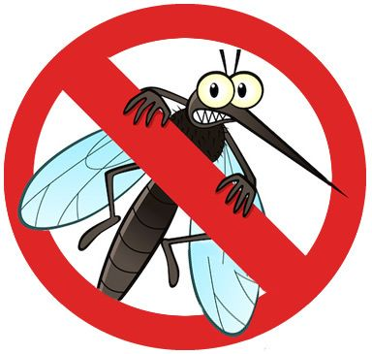
O Aedes Aegypti é o mosquito transmissor da dengue.
Atividade 2
Em seu caderno, construa três frases criativas para conscientizar a população alfenense contra o mosquito Aedes Aegypti.
1-____________________________________________
2- ____________________________________________
3- ____________________________________________
Fonte: https://br.depositphotos.com/vector-images/dengue.html

Slide 10
Ensino Fundamental I
4º ano
Matemática
SECRETARIA MUNICIPAL DE EDUCAÇÃO E CULTURA
2020

Slide 11
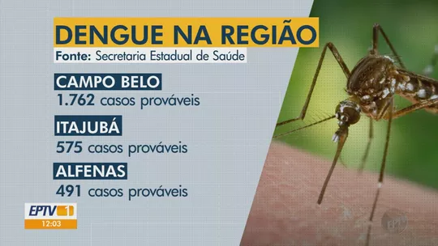
Veja a tabela que saiu na reportagem do jornal regional EPTV.
https://g1.globo.com/mg/sul-de-minas/cidade/campo-belo/ - Acesso em 17/06/2020

Slide 12
A tabela mostra 3 cidades da região e o número de casos de dengue em cada uma delas.
-Copiar a tabela e as atividades no caderno.
Cidade | Casos de dengue
Campo Belo | 1762
Itajubá | 575
Alfenas | 491
Atividade 01 - (Registre as operações no caderno).
Qual cidade, dessa tabela, apresentou o menor número de casos de dengue?______________________
Qual cidade, dessa tabela, apresentou o menor número de casos de dengue?______________________
Qual a diferença entre os números de casos entre Campo Belo e Alfenas?________________________
Qual a soma do número de casos de dengue de Itajubá e Alfenas? ______________________________

Slide 13
Atividade 02
Escreva, no seu caderno, os números por extenso:
1762 | ____________________________________________________________________________________________________________________________________________________________________
575 | ____________________________________________________________________________________________________________________________________________________________________
491 | ____________________________________________________________________________________________________________________________________________________________________

Slide 14
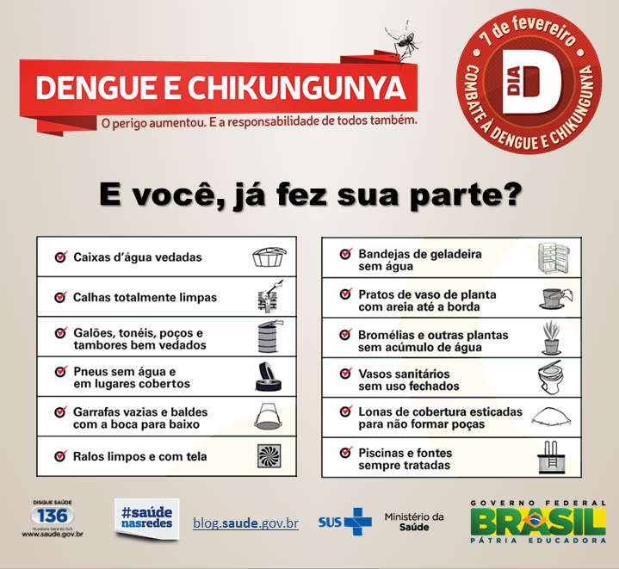
Veja algumas dicas:
Fonte: https://www.saopedro.sp.gov.br/upload/kceditor/images/2015/02/denguecampanhaDiaD.png

Slide 15
Atividade 03
Observando a tabela anterior, quantas dicas foram apresentadas?___________
b) Retire da tabela 3 dicas que você considera mais importantes.
____________________________________________________________________________________
____________________________________________________________________________________
____________________________________________________________________________________
c) Quais os números que aparecem no panfleto da Dengue e Chikungunya?
___________________________________________________________________________________
Atividade 04
O número 136 é o telefone do Disk Saúde.
Quantas unidades esse número possui?_________
Quantas dezenas o número 3 representa? _______
Quantas centenas o número 136 possui? ________
Quantas unidades o número 6 representa? _______

Slide 16
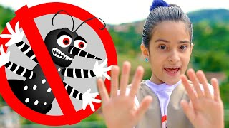
Para aprender mais, acesse a música
Zum Zum Zum Zum Zum
autor: Serginho Vílem
Sem fugir, sem parar sem vacilar
vamos unir nossas forças e lutar
a patrulha chegou e o medo acabou
o mosquito vai ter que fugir.
Água parada não vamos deixar
a caixa-d'água nós vamos tampar
e as garrafas nós vamos virar.
zum zum zum zum zum
zum zum zum zum zum
o mosquito está voa
ele mira qualquer um
Zum zum zum zum zum.
https://www.youtube.com/watch?v=5VQxl85iBHs

Slide 17


Siga as dicas que você aprendeu e se cuide!
Referência da imagem: https://br.pinterest.com/pin/388928117819787774/

